Slide 1
Kaggle Chatbot人类偏好预测 Bert预训练家族模型概览
导师：William

Slide 2
1
Roberta
2
Deberta
3
领域预训练
4
QA

Slide 3
1 Roberta
Roberta
目标：为了证明BERT还有很大的提升的空间
改进如下方面：
1. 动态掩码：在原始的BERT中，每个文章的mask位置是在模型的预处理阶段就确定的，
Roberta采用动态mask的策略，确保每一轮训练的时候，同一文章的mask位置都是不同的
2.舍弃NSP任务：Roberta的作者对比了去掉NSP任务前后在下游任务上的表现，NSP没有一个很好的提升，所以就舍弃了NSP任务。在Roberta模型的输入阶段是没有token type id这个输出的，在模型层面segment embedding 只有 1 x hidden-size
3.更多的预训练数据：预训练的数据总量是BERT的10倍

Slide 4
1 Roberta
Roberta
4.更大的批次和更长的预训练步数：BERT的batch-size是256，training steps 是1M。
Roberta采用的是8192，training steps是5000K
5.更大的词表：BERT采用的是基于char-level的bpe词表，大小是30K左右，会出现一些oov词的现象。Roberta采用的是sentencepiece分词器，将词表扩展到50K，sentencepiece是基于byte-level级别的BPE分词 不存在oov的情况

Slide 5
2 Deberta
Deberta
目标：解耦注意力机制， 对MLM任务的改进
模型结构侧：
1. 输入的input embedding不再加入pos embeding, 而是input在经过transformer编码后，在encoder段与 enahnced mask decoder端 通过相对位置计算分散注意力。
2. enhanced mask decoder在原始bert的倒数第二层transform中间层插入了一个分散注意力计算，就是一层transformer encoder和decoder没啥关系，不要被这个词误解。
训练侧：
1. 训练时加入了一些数据扰动
2. mask策略中不替换词，变为替换成词的pos embedding

Slide 6
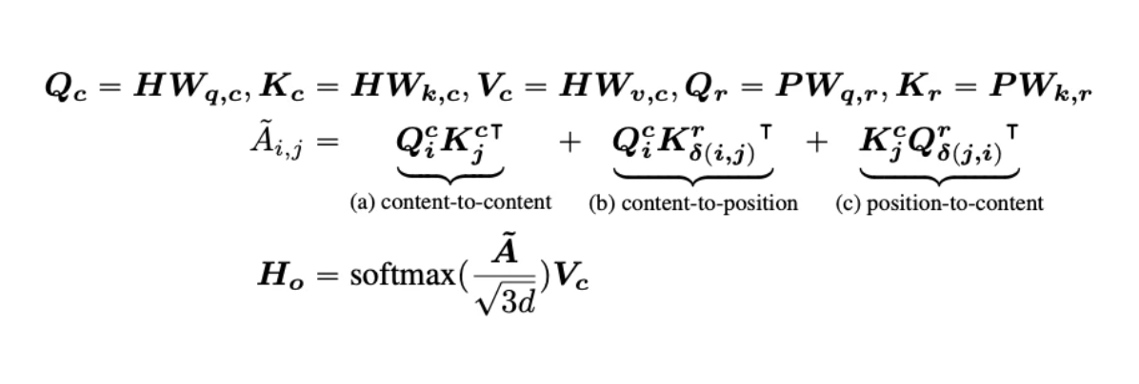
2 Deberta
Deberta
分散自注意力机制：
其中 Qc、Kc 和 Vc 分别是使用投影矩阵 Wq,c ，Wk,c，Wv,c ∈ R dxd 生成的投影内容向量，P ∈ R 2k xd 表示跨所有层共享的相对位置嵌入向量（即在正向传播期间保持不变），Qr 和 Kr 分别是使用投影矩阵 Wq,r，Wk,r ∈ R d x d 生成的投影相对位置向量。

Slide 7
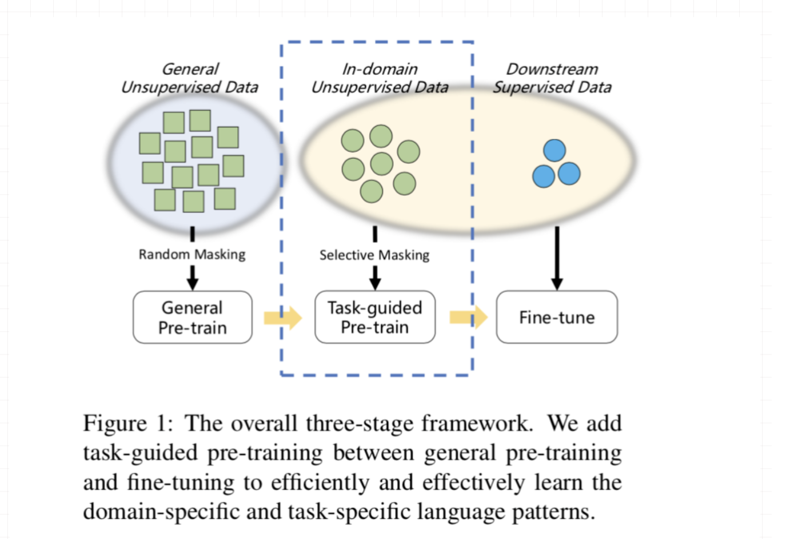
3 领域预训练
Domain pretrain
步骤：
1.「通用预训练（GenePT）」
：即传统的第一阶段，大规模无监督通用泛化数据 + 随机MASK预训练，数据集 大约包括「1000M」单词
2.「任务主导预训练（TaskPT）」
：这一阶段的目的是加入任务和领域相关信息，使用mid-scale 领域相关的无监督数据，数据集 大约包含「10M」词
3.「微调阶段（Fine-tuneing）」
：don't say so much，数据集 大约包含「10K」 词。

Slide 8
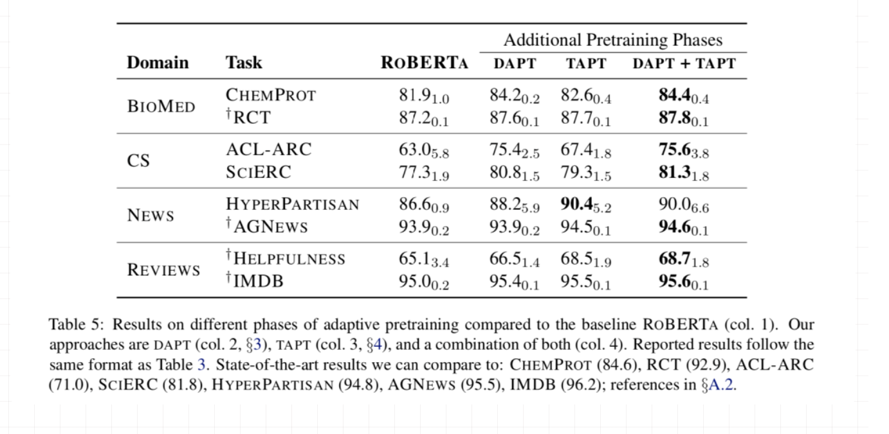
3 领域预训练
Domain pretrain
目标：Task-Adaptive PreTraining（ TAPT）是指在第一阶段通用预训练模型的基础上，利用任务相关未标注文本继续训练。相比于DAPT，TAPT的数据集相对更小。
从上述实验可以看出， DAPT和TAPT相较于原始RoBERTA都有提升
，而且两者共同使用效果更佳。这说明文章开篇所提的第三种方案是可行的，针对特定领域的语料继续对预训练模型进行训练可以带来明显的好处。

Slide 9
4 答疑互动
常见面试题 1:
bert训练过成中warmup的作用
warnup 是指在模型训练开始阶段，学习率缓慢爬升到一个较大的值，再开始下降，而不是传统的直接从一个较大的值开始下降。在BERT这种大的预训练模型中，深度较深，即使加入了short-cut和ln这种防止梯度消失的模块，但仍然不能保证梯度消失的现象就消失了，这就导致靠近模型输出的部分参数更新较为活跃，而靠近输入端的参数更新并没有在一个很好的基础上，如果直接以一个较大的参数更新不进行warmup，loss会很快收敛到一个位置然后分散Nan，warmup就是一开始抑制后层参数的学习率，给前面参数一个缓冲优化的时间，以促进前后层的同步优化。
Notes:
https://www.kaggle.com/guanghan/qa-roberta-deepshare/edit

Slide 10

我承诺： 4周努力上TOP100！
请让我们一起立一个flag！

Slide 11
结语
再小的细节，也值得被认真对待

Slide 12

service@deepshare.net.net

